Slide 1
Sweet Candy

Slide 2

Langage et librairie
C++
Qt

Slide 3
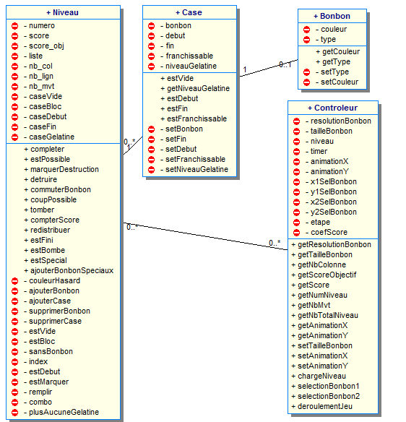
Architecture

Slide 4
Organisation
SVN
Skype
Répartition du travail

Slide 5
Résultat
Ajouts à la version de base :
Gestion de niveaux
Gélatine
Bonbons bonus
Vérification des coupPossibles
??

Slide 6
Amélioration possibles
Case fin -> items à faire tomber
Ajout de niveaux simplifiés par le système de fichiers

Slide 7
Difficultés
???

Slide 8
Apports

